Slide 1


ЦЕОЛИТСОДЕРЖАЩИЕ ПОРОДЫ
ТАТАРСКО-ШАТРАШАНСКОГО МЕСТОРОЖДЕНИЯ
КАК НОСИТЕЛИ ТЕРАПЕВТИЧЕСКИХ БЕЛКОВ
докладчик: Исламова Рузиля, аспирант ИГиНГТ КФУ
научный руководитель: Лопатин О.Н., профессор, д.г-м.н.
научный консультант: Ильинская О.Н., академик, д.б.н.
2023
Notes:
Добрый день, уважаемый Дмитрий Альбертович! Добрый день, коллеги.
Согласно поручению ректора по рекомендациям по использованию фирменного стиля, мы разослали всем руководителям подразделений письмо с просьбой предоставить нам обратную связь в виде предложений по изменению и корректировкам связанными с использованием фирменного стиля в презентациях.
Все полученные рекомендации мы разбили на три категории:
Предложения по оформлению презентации;
Предложения по внедрению новых единых стилеобразующих элементов;
Предложения по структуре презентаций.
Итак, перейдем к первому пункту – оформление.

Slide 2


ЦЕЛЬ РАБОТЫ
Выявление адсорбционной способности цеолитсодержащих пород, а также анализ пролонгированного выхода адсорбированного белка для обоснования возможности цеолитсодержащих пород быть носителем различных белковых лекарственных препаратов.

Slide 3
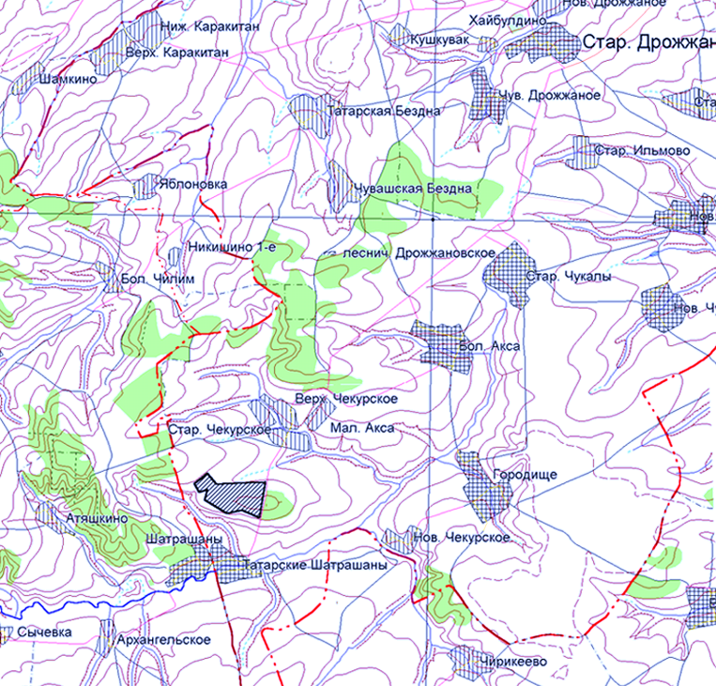
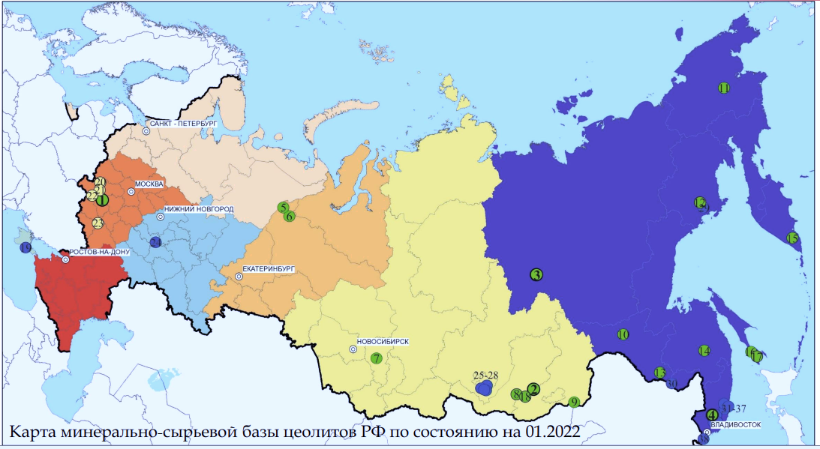
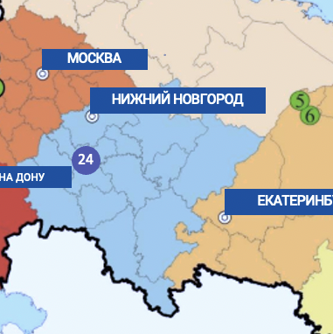
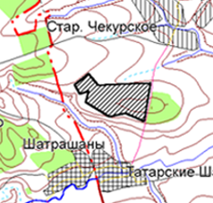


САНКТ-ПЕТЕРБУРГ
МОСКВА
Республика Татарстан
МОСКВА
НИЖНИЙ НОВГОРОД
НИЖНИЙ НОВГОРОД
РОСТОВ НА ДОНУ
24
24
ЕКАТЕРИНБУРГ
Татарско-Шатрашанское месторождение
РОСТОВ НА ДОНУ
НИЖНИЙ НОВГОРОД
ЕКАТЕРИНБУРГ
НОВОСИБИРСК
ТАТАРСКО-ШАТРАШАНСКОЕ
МЕСТОРОЖДЕНИЕ
ЦЕОЛИТСОДЕРЖАЩИХ ПОРОД
Ульяновская область

Slide 4

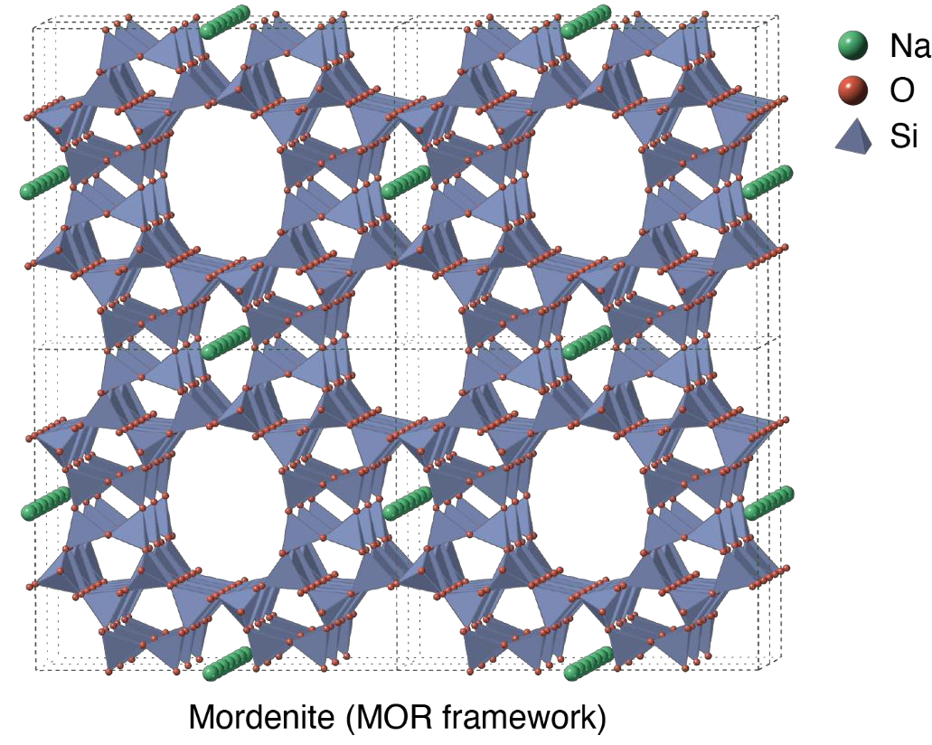
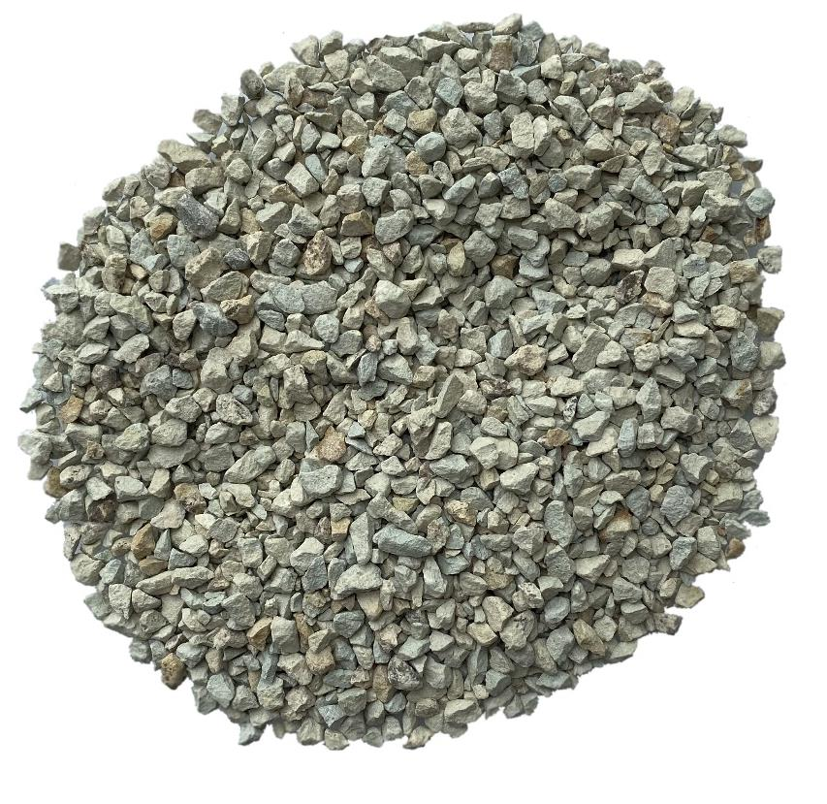
ЦЕОЛИТЫ
Водные каркасные алюмосиликаты щелочных
и щелочноземельных металлов с эмпирической формулой:
Me_{x/n}[Al_{x}Si_{y}O_{2(x+y)}]×zH₂O
где Me — металл, n — его степень окисления, х — число атомов алюминия, у — число атомов кремния,
z — число молекул воды.
структура цеолита
образец цеолита

Slide 5
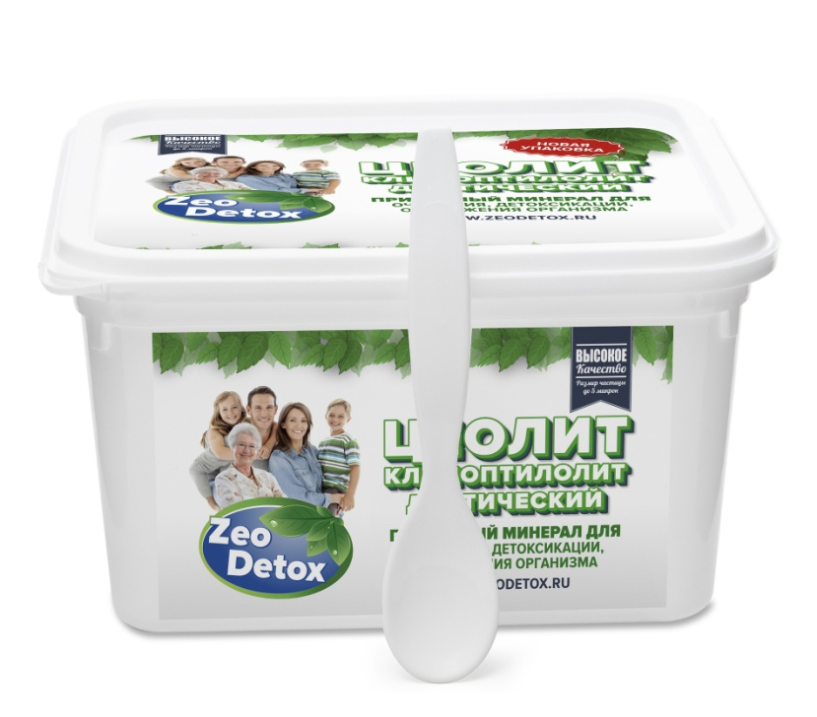
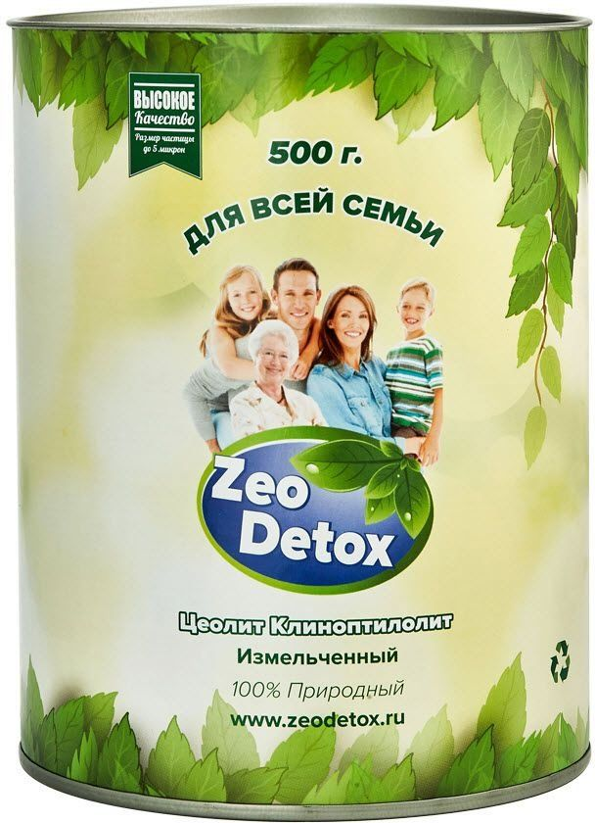
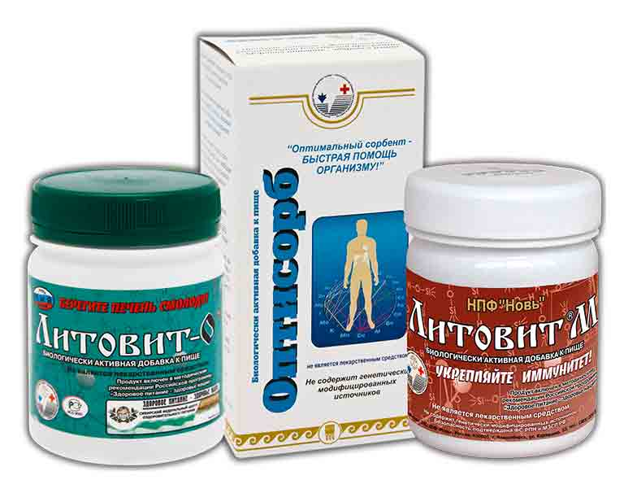
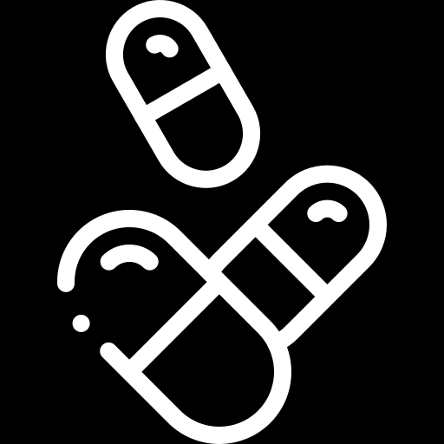
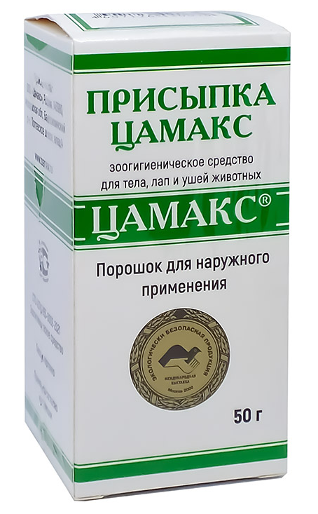
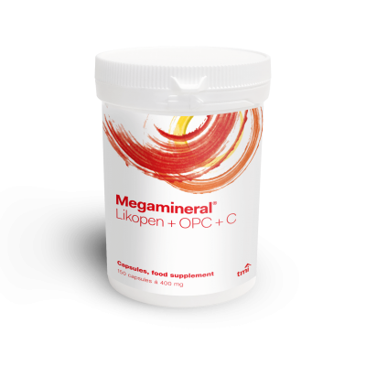
БАДЫ
С ЦЕОЛИТОМ
В СОСТАВЕ

Slide 6

РАСПРЕДЕЛЕНИЕ ТОКСИЧНЫХ ЭЛЕМЕНТОВ
В ПРОДУКТИВНОЙ ТОЛЩЕ
ТАТАРСКО-ШАТРАШАНСКОГО
МЕСТОРОЖДЕНИЯ
Тюрин А.Н., Минералого-литологическая характеристика цеолитсодержащих пород Татарско-Шатрашанского месторождения.
Дис. канд. геол.-мин. наук. Казань, 2003.

Slide 7
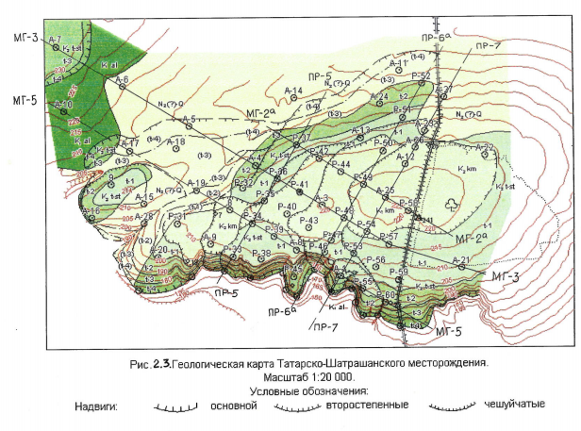
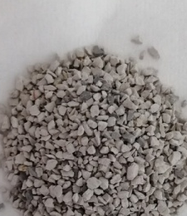
КАРТА РАЗМЕЩЕНИЯ СКВАЖИН
НА ТАТАРСКО-ШАТРАШАНСКОМ МЕСТОРОЖДЕНИИ
Обр.№2
Обр.№1
Р-37
Р-42
глубина отбора:
7,1-25 м, K₂t-st
Обр.№3
А-1

Slide 8
ЭЛЕКТРОННО-МИКРОСКОПИЧЕСКИЕ СНИМКИ ДРОБЛЕНЫХ ЦЕОЛИТСОДЕРЖАЩИХ ПОРОД
В
А
порошковая фракция
гранулярная фракция
Образцы из скважин Татарско-Шатрашанского месторождения раздроблены, обработаны высокой температурой, промыты спиртом
и разделены на фракции по средним размерам.

Slide 9

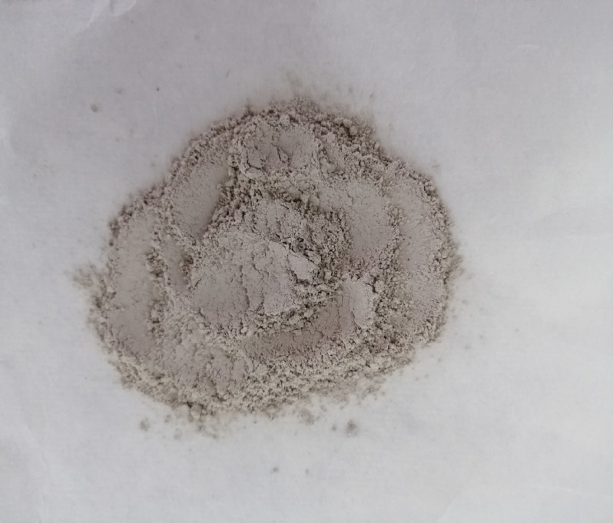
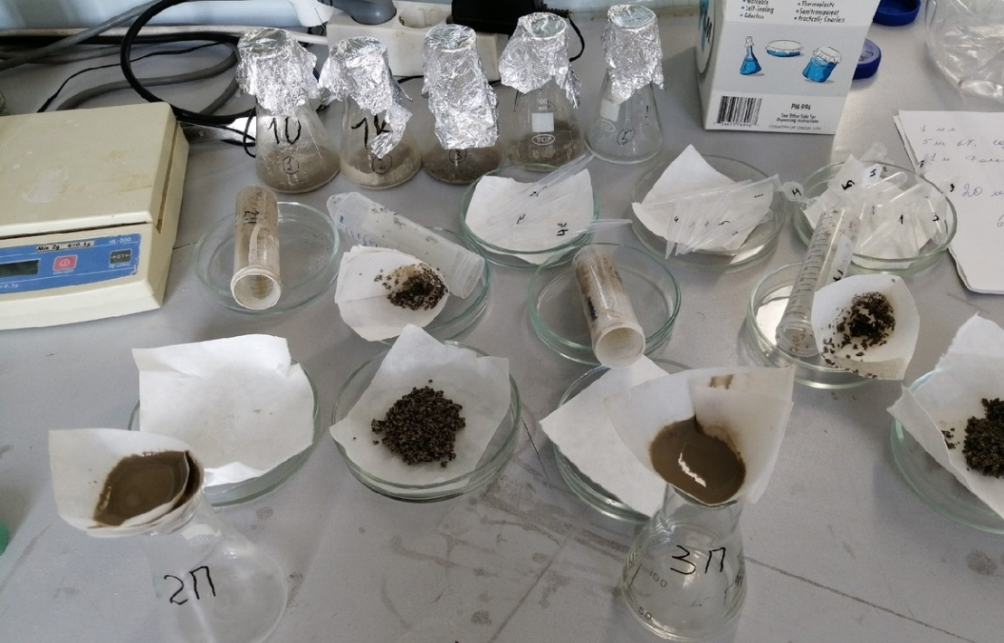
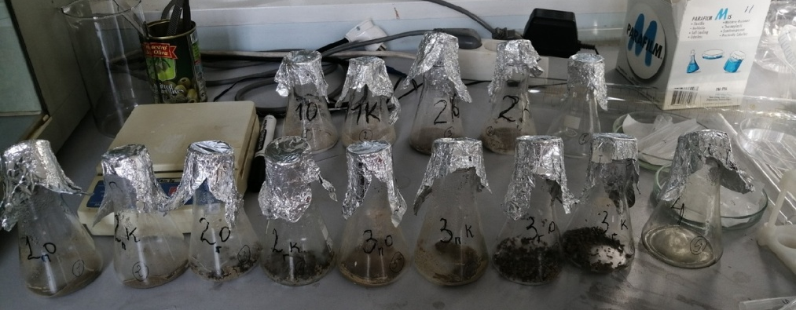
цеолит в виде порошка
цеолит в виде
гранулы
УДАЛЕНИЕ СПИРТА ИЗ ЦЕОЛИТОВ
ИЗУЧАЕМЫЕ ОБРАЗЦЫ ЦЕОЛИТОВ С ЖИДКОСТЬЮ В КОЛБЕ

Slide 10
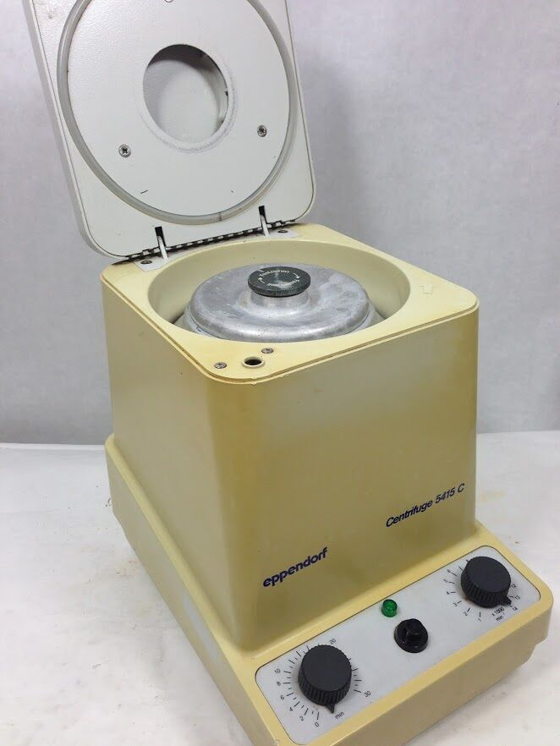
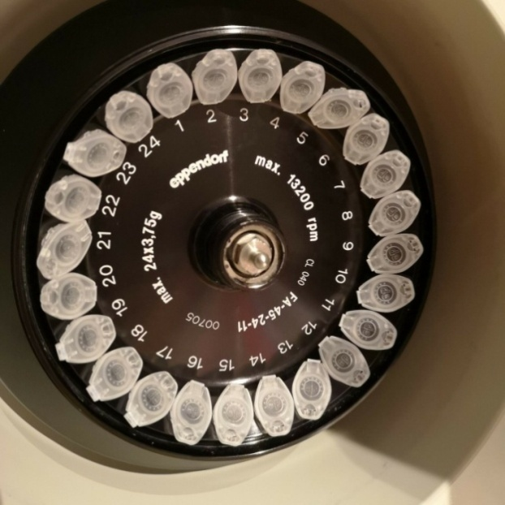
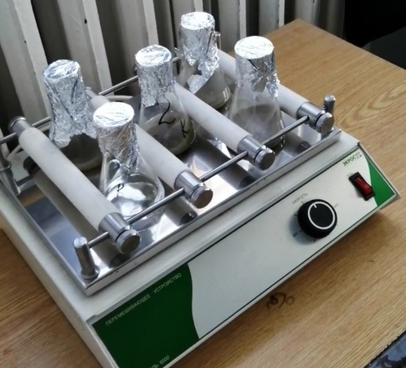
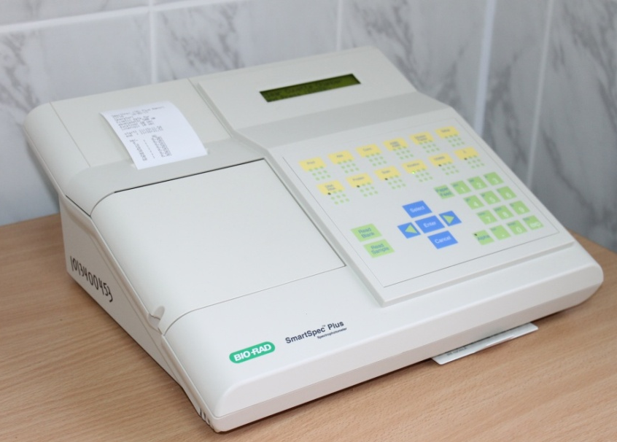
ЦЕНТРИФУГА EPPENDORF 5415 С
ПЕРЕМЕШИВАЮЩЕЕ
УСТРОЙСТВО ПЭ-6500
СПЕКТРОФОТОМЕТР
SMARTSPEC PLUS

Slide 11
ДИНАМИКА АДСОРБЦИИ АНИОННОГО БЕЛКА – БЫЧЬЕГО СЫВОРОТОЧНОГО АЛЬБУМИНА ГРАНУЛЯРНЫМИ И ПОРОШКОВЫМИ ЦЕОЛИТСОДЕРЖАЩИМИ ПОРОДАМИ ИЗ ТРЕХ СКВАЖИН
ТАТАРСКО-ШАТРАШАНСКОГО МЕСТОРОЖДЕНИЯ
порошковая фракция
гранулярная фракция

Slide 12
ДИНАМИКА ВЫХОДА ОСТАТОЧНЫХ ОРГАНИЧЕСКИХ ВЕЩЕСТВ ИЗ ОБРАЗЦОВ ЦЕОЛИТСОДЕРЖАЩИХ ПОРОД
порошковая фракция
гранулярная фракция

Slide 13
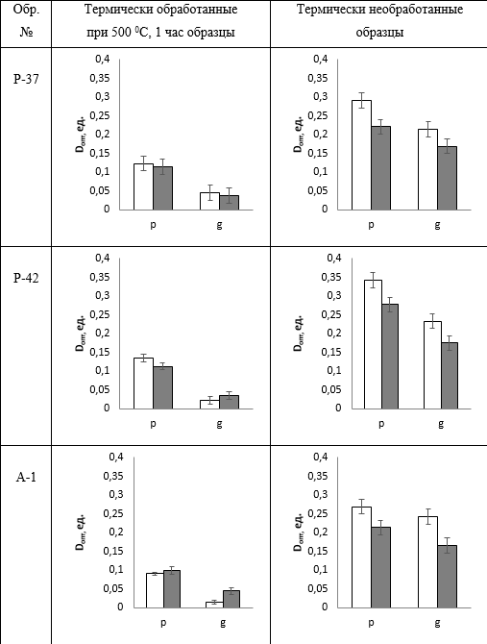
ДИНАМИКА ВЫХОДА ОРГАНИКИ
ИЗ ПОРОШКОВЫХ (P)
И ГРАНУЛЯРНЫХ (G) ОБРАЗЦОВ ЦЕОЛИТОВ
ПРИ 260 НМ (БЕЛЫЙ СТОЛБИК) И 280 НМ (СЕРЫЙ СТОЛБИК)
ЧЕРЕЗ 2 ЧАСА НАБЛЮДЕНИЯ

Slide 14
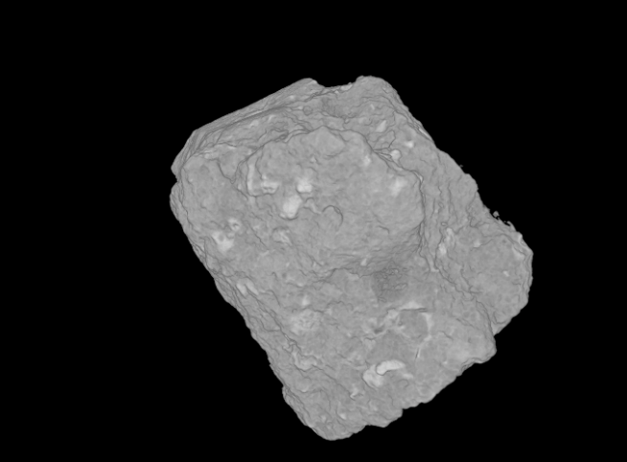
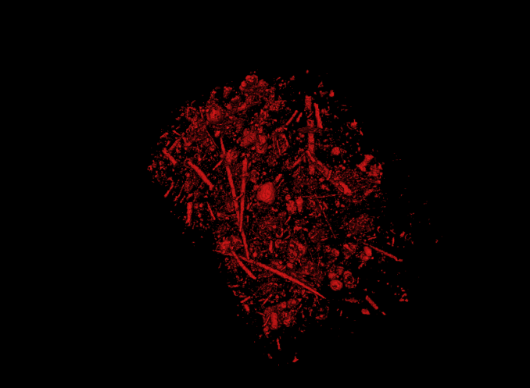
РЕЗУЛЬТАТЫ ИССЛЕДОВАНИЯ НЕОБРАБОТАННОГО СПИРТОМ ОБРАЗЦА №1 ЦП (ПАЧКА 1), ПОЛУЧЕННОЙ КОМПЬЮТЕРНОЙ МИКРОТОМОГРАФИЕЙ
Суммарное количество пор: 5917
фото образца
с матрицей породы
ГИСТОГРАММА СООТНОШЕНИЯ ОБЪЕМНОГО ПРОЦЕНТА ПОР К ИХ ЭКВИВАЛЕНТНОМУ ДИАМЕТРУ
ДИАМЕТР
фото пор в породе

Slide 15
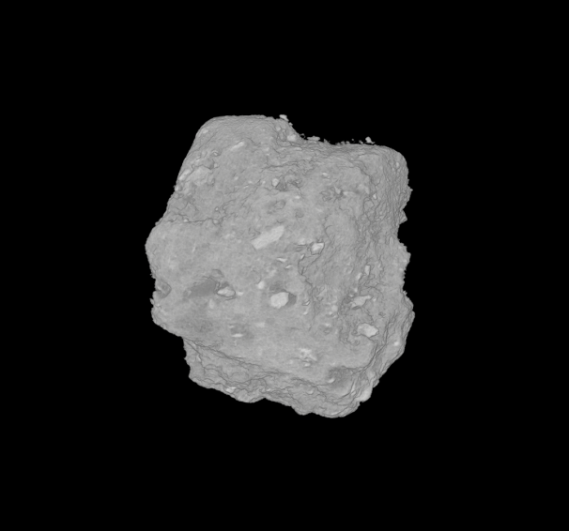
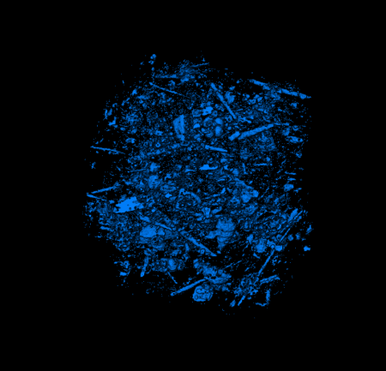
РЕЗУЛЬТАТЫ ИССЛЕДОВАНИЯ ОБРАБОТАННОГО СПИРТОМ ОБРАЗЦА №2 ЦП (ПАЧКА 1), ПОЛУЧЕННОЙ КОМПЬЮТЕРНОЙ МИКРОТОМОГРАФИЕЙ
суммарное количество пор: 8745
фото образца
с матрицей породы
ГИСТОГРАММА СООТНОШЕНИЯ ОБЪЕМНОГО ПРОЦЕНТА ПОР К ИХ ЭКВИВАЛЕНТНОМУ ДИАМЕТРУ
ДИАМЕТР
фото пор в породе

Slide 16

ВЫВОДЫ
Цеолитсодержащие породы Татарско-Шатрашанского месторождения содержат незначительное количество остаточных органических веществ, которое снижается
при высокотемпературном прокаливании
Установлено, что выход органики в жидкую водную фазу у порошковых образцов выше,
чем у гранулярных
Минимальный размер пор в образцах колеблется от 2.3-2.7 мкм до 74–78 мкм
Термическая обработка приводит к сжиганию органических веществ, что увеличивает пористость прокалённого образца в 1.5 раза по сравнению с непрокалённым
Цеолитсодержащие образцы способны сорбировать не только терапевтические белки,
но и более крупные бактериальные клетки
Использование высокотемпературной обработки образцов дает преимущества
для потенциальной сорбции белковых агентов в связи с элиминацией остаточной органики

Slide 17



СПАСИБО ЗА ВНИМАНИЕ!
Выражаю огромную благодарность сотрудникам Казанского университета и сотрудникам ТГРУ ПАО «Татнефть»
- Доценту кафедры микробиологии Г.Ю.Яковлевой за помощь в исследованиях
- Заведующей кафедрой микробиологии, д.б.н. О.Н. Ильинской за консультацию при обработке полученных результатов
- Сотруднику ТГРУ ПАО «Татнефть» А.Н.Тюрину за помощь при сборе геологических материалов, предоставление образцов
цеолитсодержащих пород и консультации

